Slide 1

지역별 문화산업 비교
202408070808
2조: 김경태, 김아란, 김현주, 김영주

Slide 2
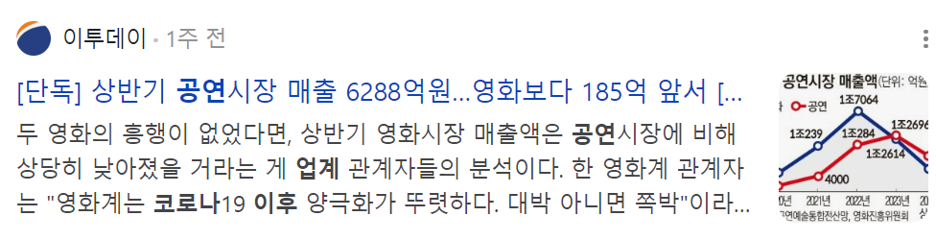
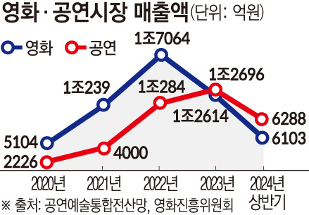

주제 선정 이유
Notes:
코로나 이후 공연시장 다시 활성화
지역별 공연 횟수와 가격의 차이가 있는지
차이가 있다면 임금과 비교했을 때 어떤 양상을 보이는지

Slide 3


역할
김현주
김아란
김경태
김영주
주제 선정
자료 조사
데이터 취합
지역별 대중음악 공연 가격 비교
주제 선정
자료 조사
DB 서버 구축
지역별 뮤지컬 공연 가격 비교
주제 선정
자료 조사
데이터 분석
지역별 국악, 클래식, 연극 공연 가격 비교
주제 선정
자료 조사
PPT 제작
지역별 월평균 임금과 티켓 가격 비교

Slide 4
출처
통계청
행정구역(시도)/ 산업/규모별 임금 및 근로시간(상용근로자,상용근로자 5인이상 사업체)
https://kosis.kr/statHtml/statHtml.do?orgId=734&tblId=DT_734005_2022C004&vw_cd=MT_ZTITLE&list_id=V_3_215_006_003&seqNo=&lang_mode=ko&language=kor&obj_var_id=&itm_id=&conn_path=MT_ZTITLE
KOPIS 공연예술 통합 전산망
공연통계-종합통계 https://www.kopis.or.kr/por/stats/perfo/perfoStatsTotal.do?menuId=MNU_000135&searchWord=&searchType=total

Slide 5
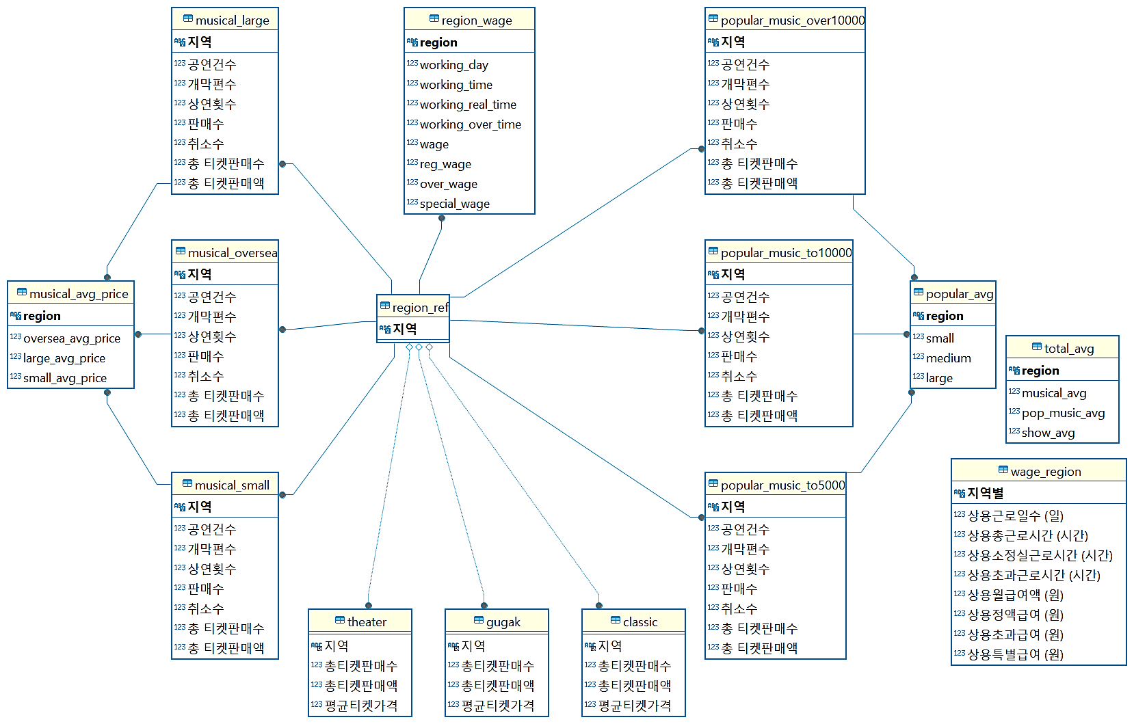
엔티티 관계도

Slide 6

지역별 대중음악 공연
가격 비교
김현주

Slide 7
테이블 명세서
DB NAME | sql_project | TABLE NAME | popular_music_to5000
테이블 설명 | 2023년 지역별 5,000명 이하 공연 정보
컬럼 이름 | 컬럼 타입 | KEY | DESCRIPTION
지역 | varchar(50) | PRIMARY | 지역
공연건수 | int |  | 공연건수
개막편수 | int |  | 개막편수
… | … |  | …
총 티켓판매수 | int |  | 총티켓판매수
총 티켓판매액 | int |  | 총티켓판매액
DB NAME | sql_project | TABLE NAME | popular_music_to10000
테이블 설명 | 2023년 지역별 5,000명~10,000명 공연 정보
컬럼 이름 | 컬럼 타입 | KEY | DESCRIPTION
지역 | varchar(50) | PRIMARY | 공연지역
공연건수 | double |  | 공연건수
개막편수 | double |  | 개막편수
… | … |  | …
총 티켓판매수 | double |  | 총티켓판매수
총 티켓판매액 | double |  | 총티켓판매액

Slide 8
테이블 명세서
DB NAME | sql_project | TABLE NAME | popular_music_over10000
테이블 설명 | 2023년 지역별 10,000명 이상 공연 정보
컬럼 이름 | 컬럼 타입 | KEY | DESCRIPTION
지역 | varchar(50) | PRIMARY | 지역
공연건수 | double |  | 공연건수
개막편수 | double |  | 개막편수
… | … |  | …
총 티켓판매수 | double |  | 총티켓판매수
총 티켓판매액 | double |  | 총티켓판매액
DB NAME | sql_project | TABLE NAME | popular_avg
테이블 설명 | 2023년 지역별 대중음악 공연 티켓 금액 평균
컬럼 이름 | 컬럼 타입 | KEY | DESCRIPTION
지역 | varchar(50) | PRIMARY | 지역
small | float |  | 5,000명 이하 공연
medium | float |  | 10,000명 이하 공연
large | float |  | 10,000명 초과 공연

Slide 9
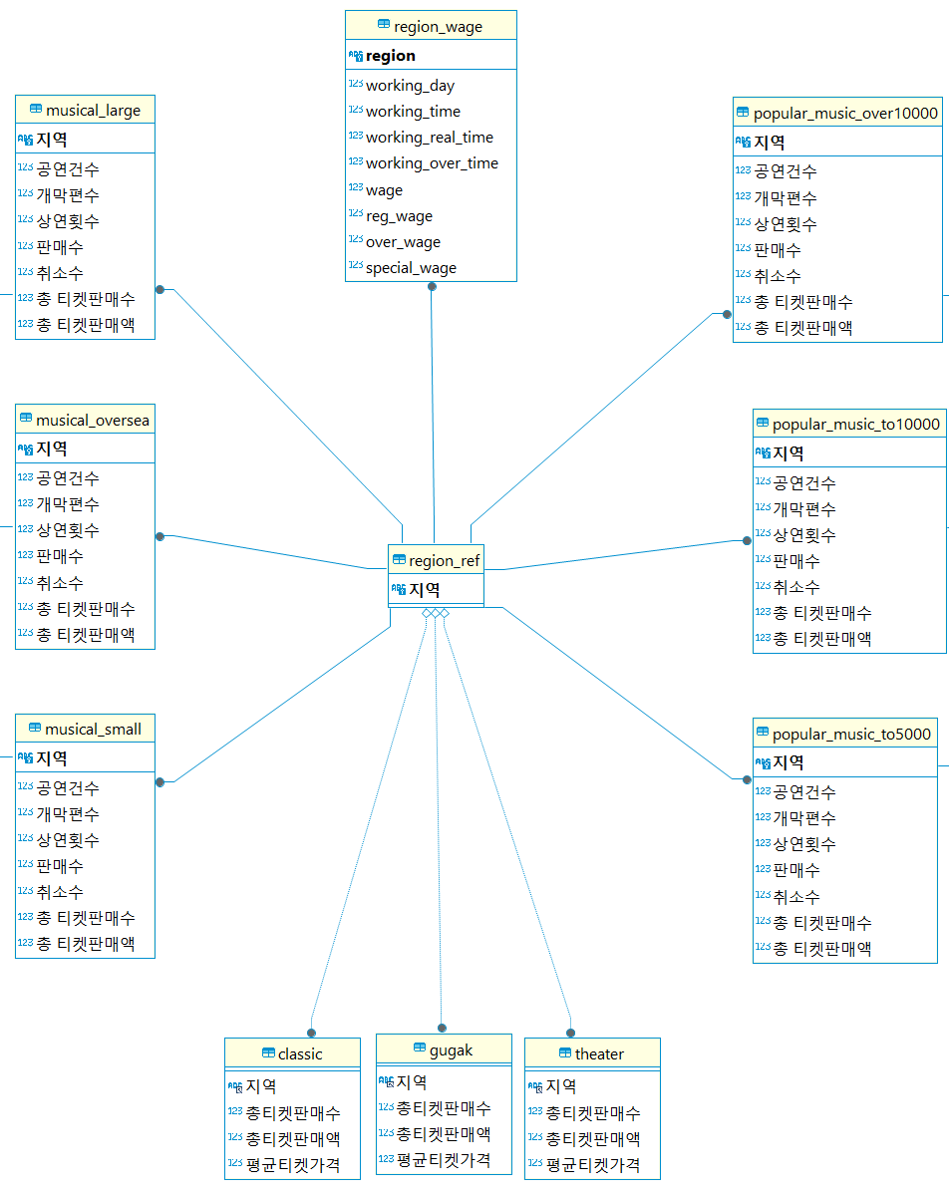
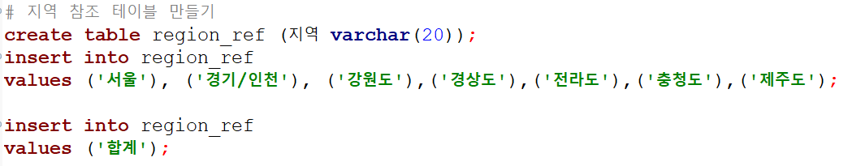
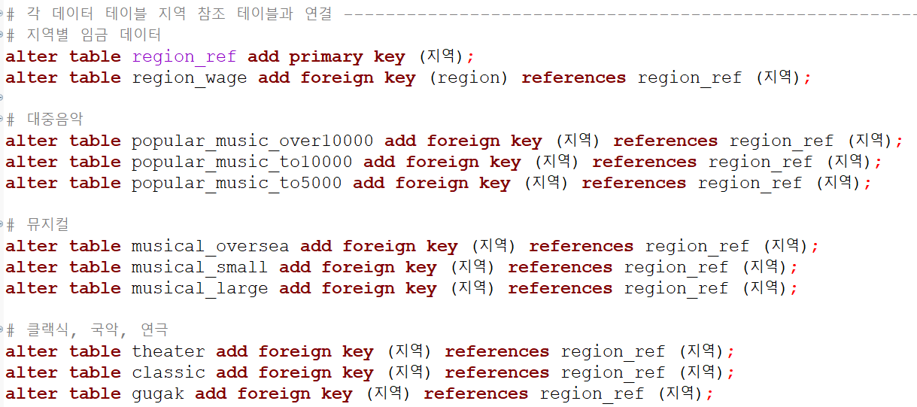
연결 : 지역 → 공연별 데이터, 임금

Slide 10
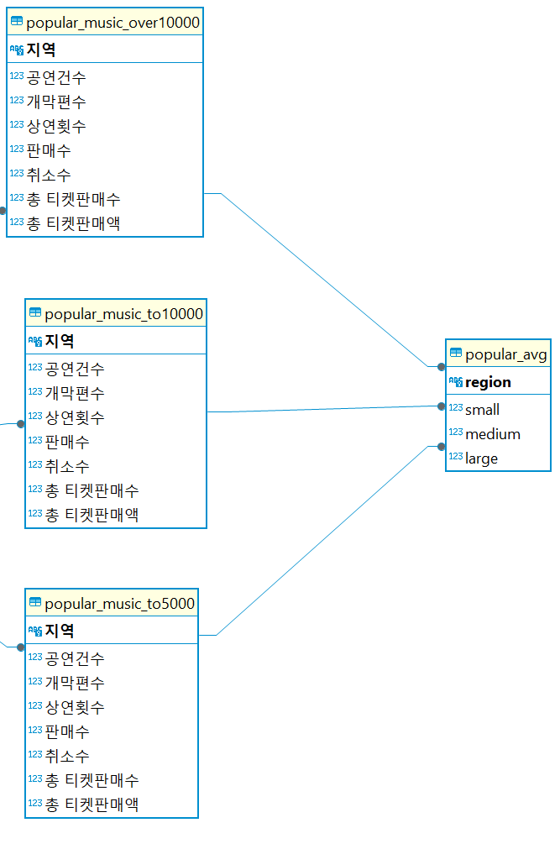
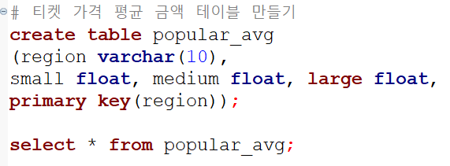
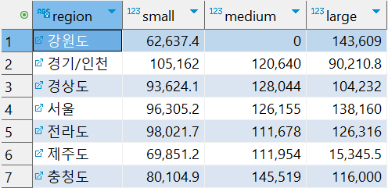
연결 : 공연 규모별 데이터 → 가격 평균

Slide 11
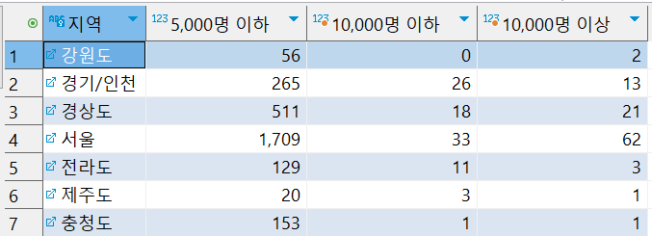
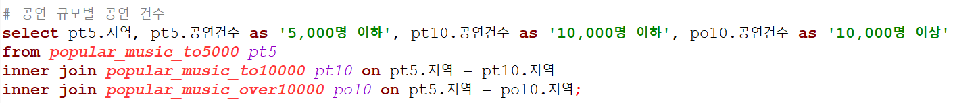
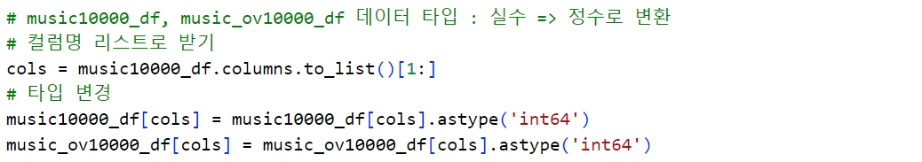
지역별 대중음악 공연 횟수

Slide 12
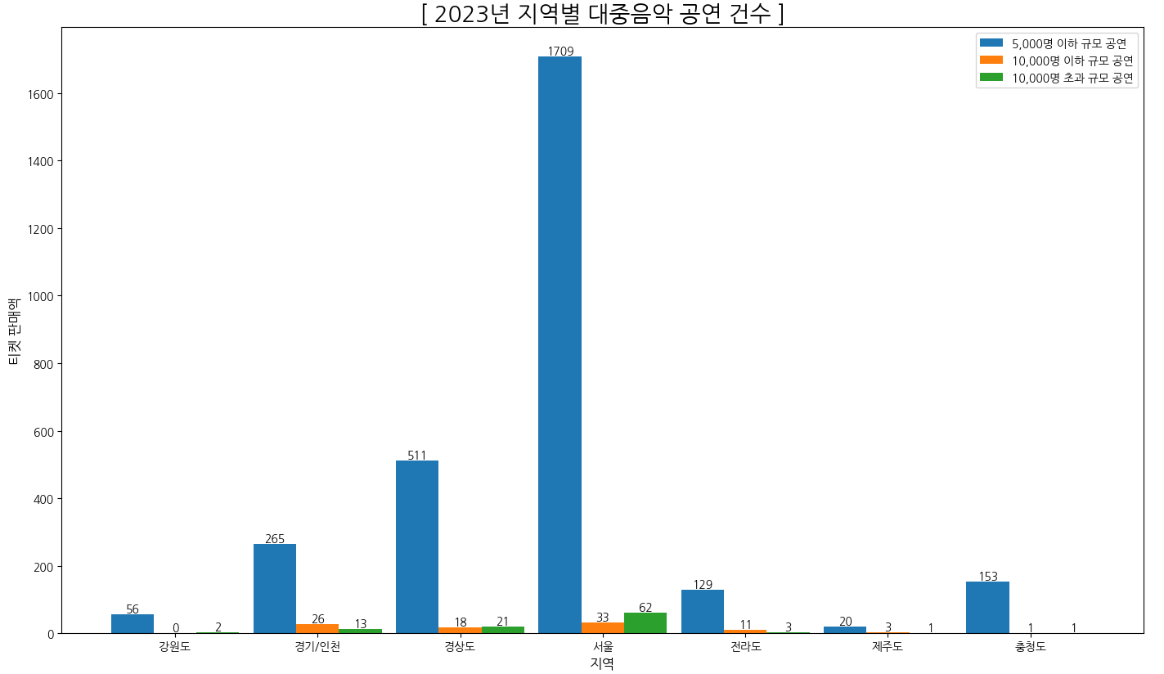
지역별 대중음악 공연 횟수

Slide 13
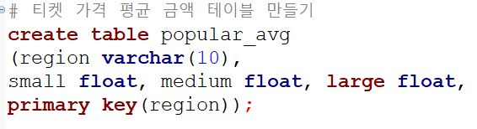
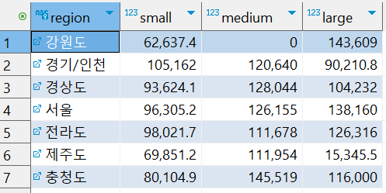
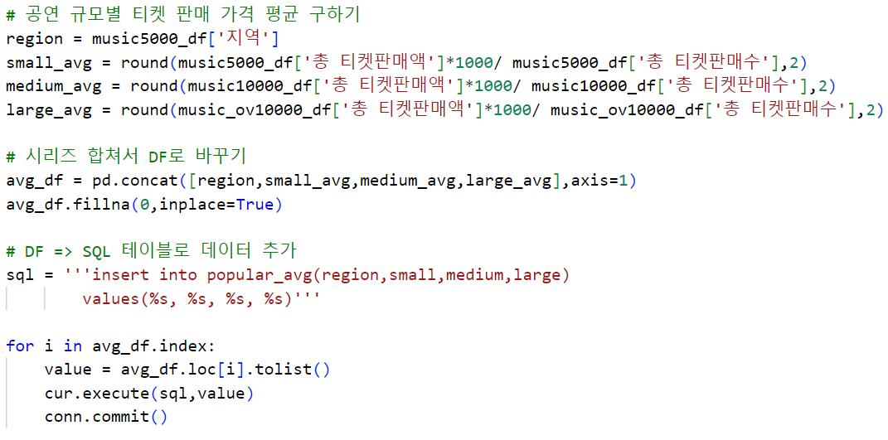
지역별 대중음악 공연 평균 가격

Slide 14
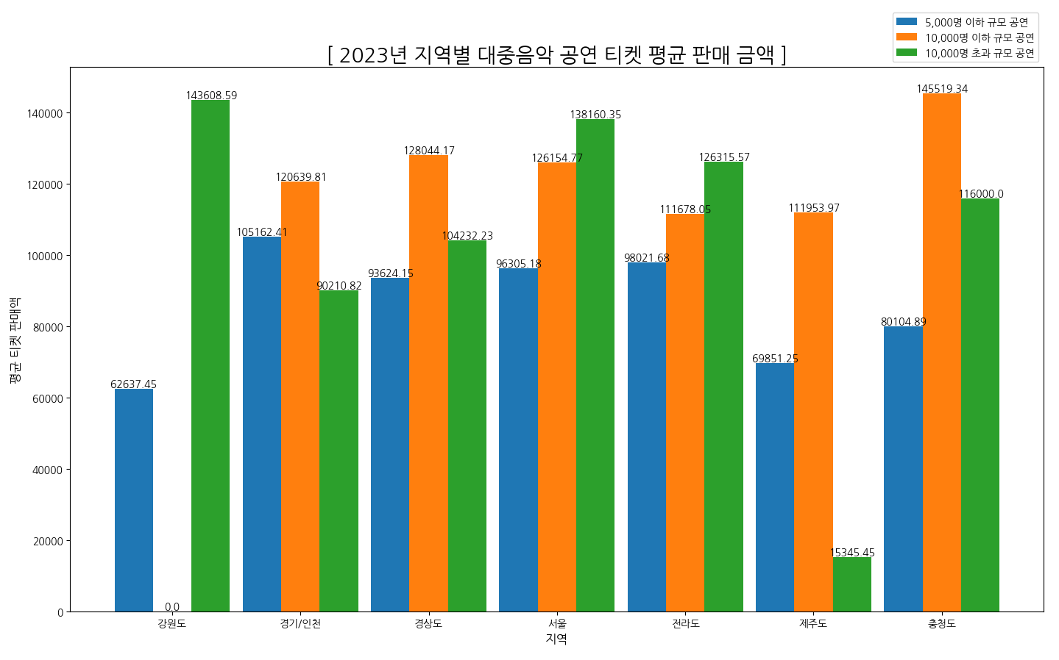
지역별 대중음악 공연 평균 가격

Slide 15
지역별 대중음악 공연 횟수

Slide 16

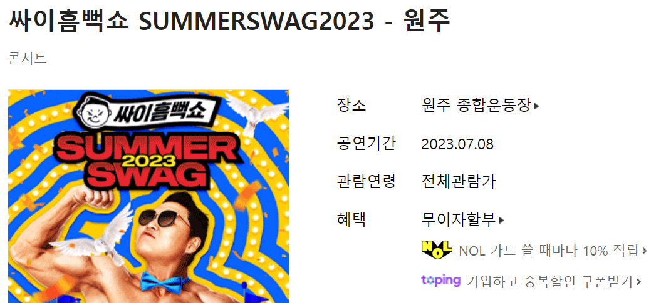
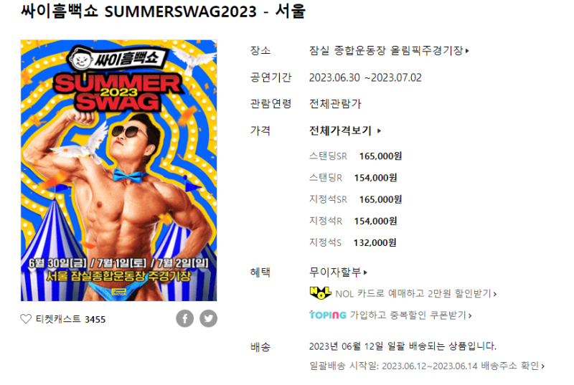
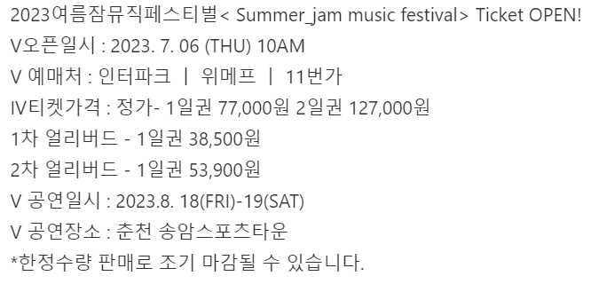
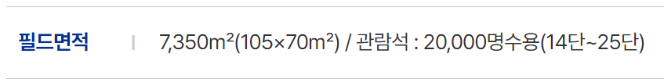
지역별 대중음악 공연 평균 가격-강원도
2023 여름잠 뮤직 페스티벌 싸이흠뻑쇼 SUMMERSWAG2023 - 원주
https://www.cccf.or.kr/Home/H40000/H40400/boardView?board_key=12229 https://tickets.interpark.com/goods/23007117?app_tapbar_state=hide&
춘천송암스포츠타운 종합경기장 원주 종합운동장
https://www.cuc.or.kr/sportsComplex.do https://cms.wfmc.kr/web/lay1/S1T156C176/contents.do

Slide 17


지역별 대중음악 공연 평균 가격-충청도
임영웅 콘서트
https://tickets.interpark.com/goods/23015952
대전 컨벤션센터
https://www.dcckorea.or.kr/content/view.do?contentKey=74&menuKey=81

Slide 18



분석 결과
지역별 공연 건수
지역별 공연 티켓 평균 가격 1위
서울이 가장 많음
서울과 타지역의
공연 건수 차이가 매우 큼!
경기/인천
충청도
강원도
수도권 외 지역은 수익성의 문제로
티켓 금액이 높아야 공연 개최 가능

Slide 19
지역별 뮤지컬 가격 비교
김아란

Slide 20
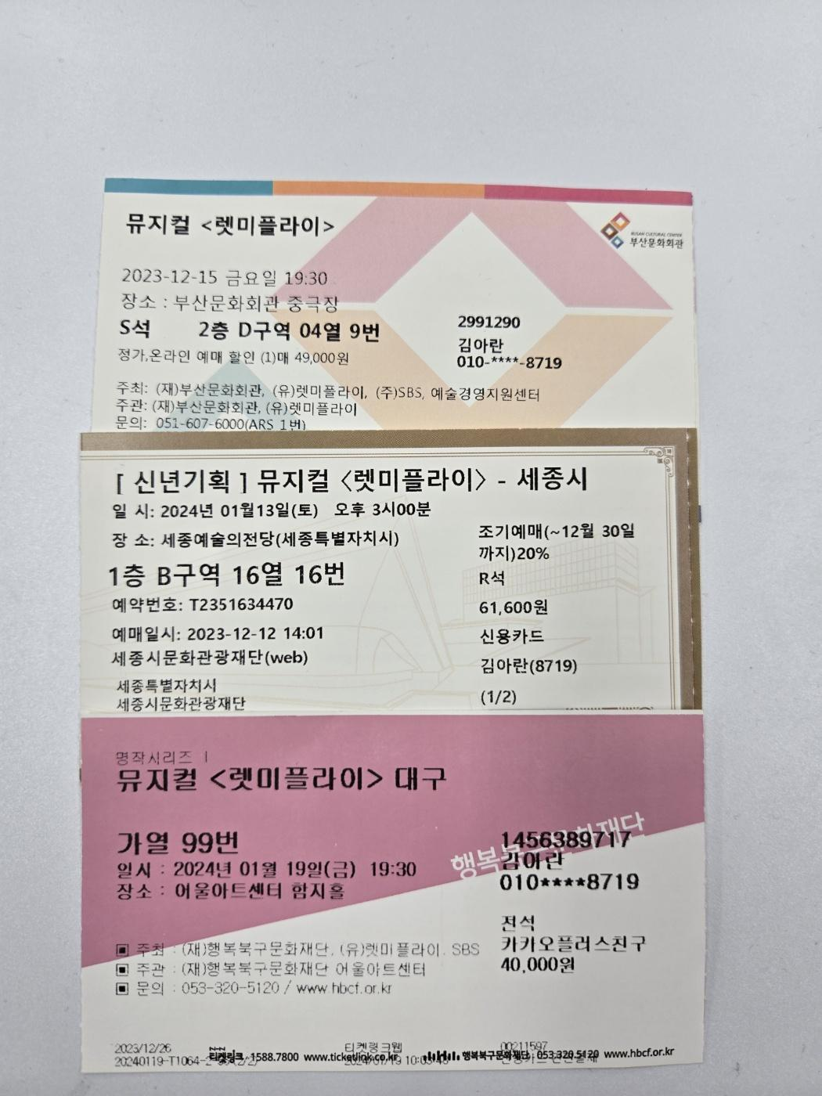

주제 선정 이유

Slide 21
테이블 명세서
DB NAME | sql_project | TABLE NAME | musical_oversea
테이블 설명 | 2023년 지역별 내한 뮤지컬
컬럼 이름 | 컬럼 타입 | KEY | DESCRIPTION
지역 | varchar(50) | PRIMARY | 지역
공연건수 | int |  | 공연건수
개막편수 | int |  | 개막편수
… | … |  | …
총 티켓판매수 | int |  | 총티켓판매수
총 티켓판매액 | int |  | 총티켓판매액
DB NAME | sql_project | TABLE NAME | musical_small
테이블 설명 | 2023년 지역별 소극장 뮤지컬
컬럼 이름 | 컬럼 타입 | KEY | DESCRIPTION
지역 | varchar(50) | PRIMARY | 공연지역
공연건수 | int |  | 공연건수
개막편수 | int |  | 개막편수
… | … |  | …
총 티켓판매수 | int |  | 총티켓판매수
총 티켓판매액 | int |  | 총티켓판매액
출처: KOPIS 공연예술 통합전산망

Slide 22
테이블 명세서
DB NAME | sql_project | TABLE NAME | musical_large
테이블 설명 | 2023년 지역별 대극장 뮤지컬
컬럼 이름 | 컬럼 타입 | KEY | DESCRIPTION
지역 | varchar(50) | PRIMARY | 지역
공연건수 | int |  | 공연건수
개막편수 | int |  | 개막편수
… | … |  | …
총 티켓판매수 | int |  | 총티켓판매수
총 티켓판매액 | int |  | 총티켓판매액
DB NAME | sql_project | TABLE NAME | musical_avg_pricel
테이블 설명 | 2023년 지역별 뮤지컬 금액 평균
컬럼 이름 | 컬럼 타입 | KEY | DESCRIPTION
region | varchar(50) | PRIMARY | 지역
oversea_avg_price | float |  | 내한뮤지컬 가격 평균
large_avg_price | float |  | 대극장뮤지컬 가격 평균
small_avg_price | float |  | 소극장뮤지컬 가격 평균
출처: KOPIS 공연예술 통합전산망

Slide 23
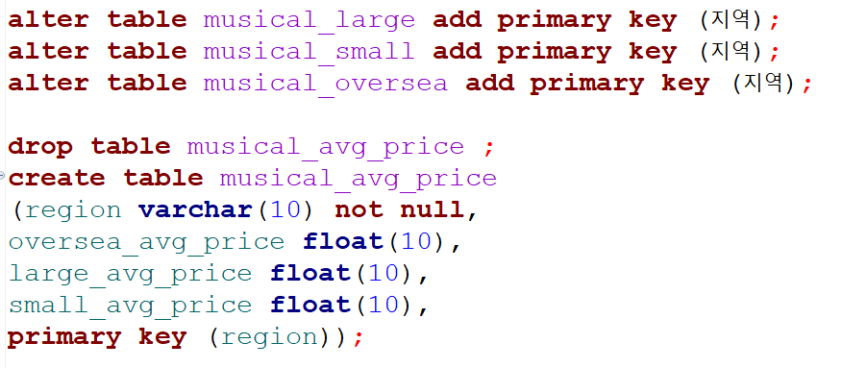
테이블 처리과정

Slide 24
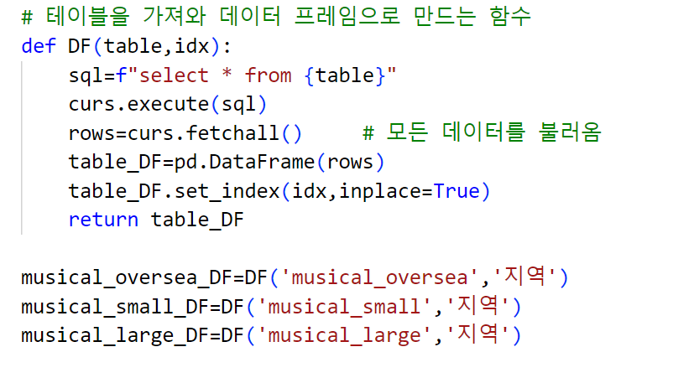
테이블 처리과정

Slide 25
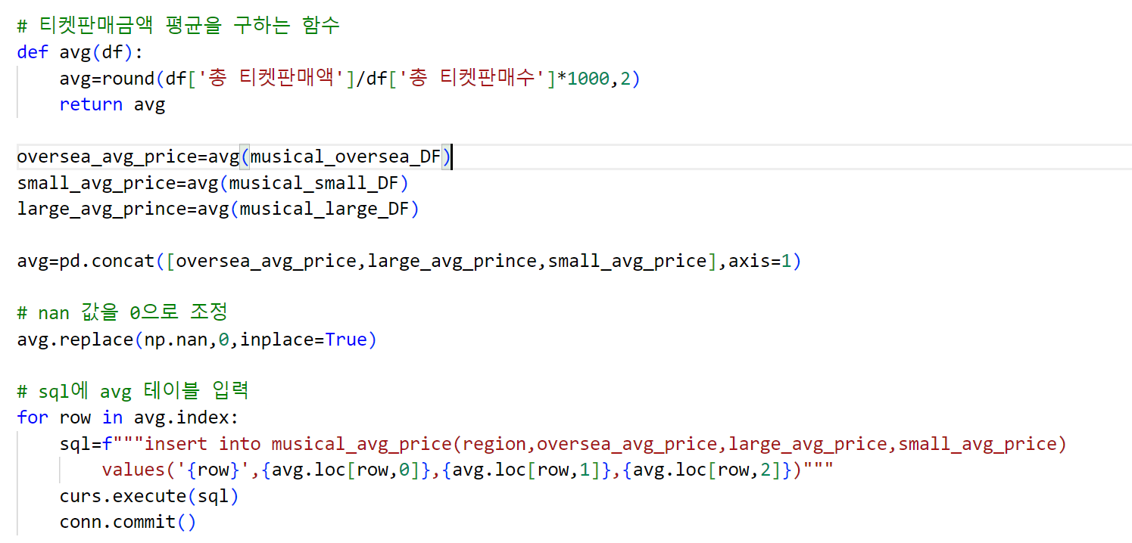
테이블 처리과정

Slide 26
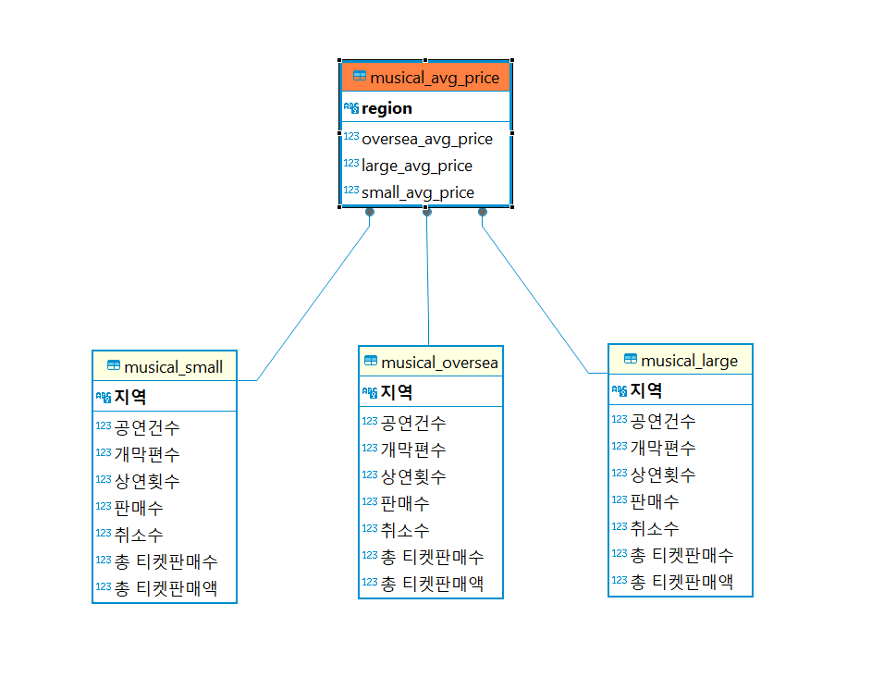
엔티티 관계도

Slide 27
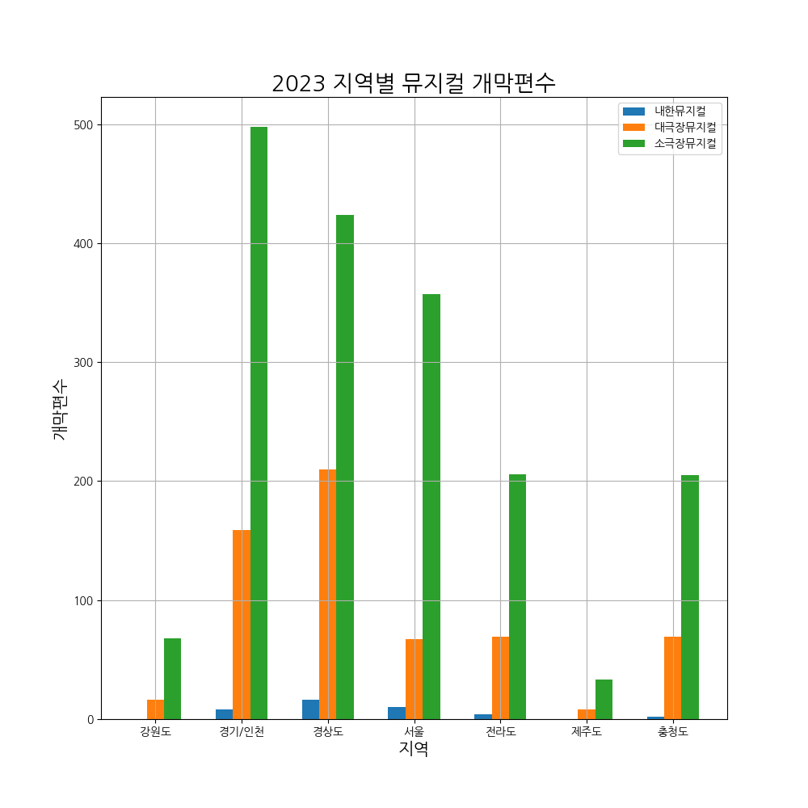
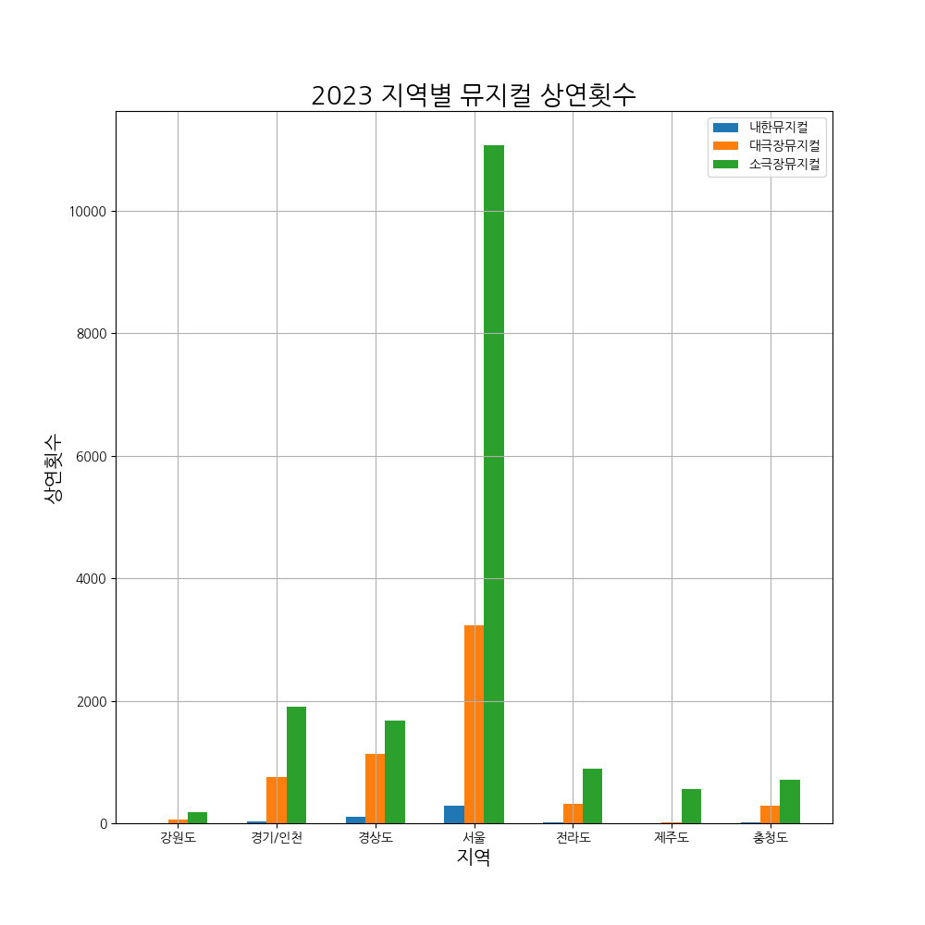
지역별 뮤지컬 개막편수, 상영횟수

Slide 28
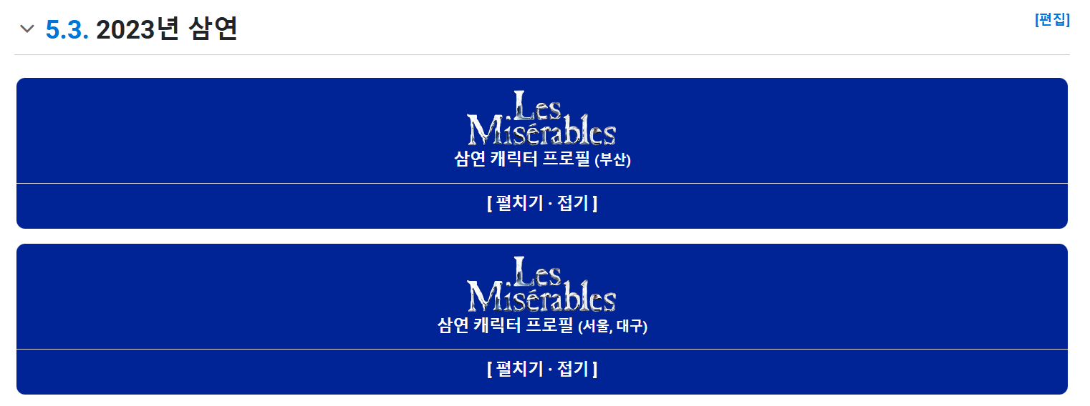
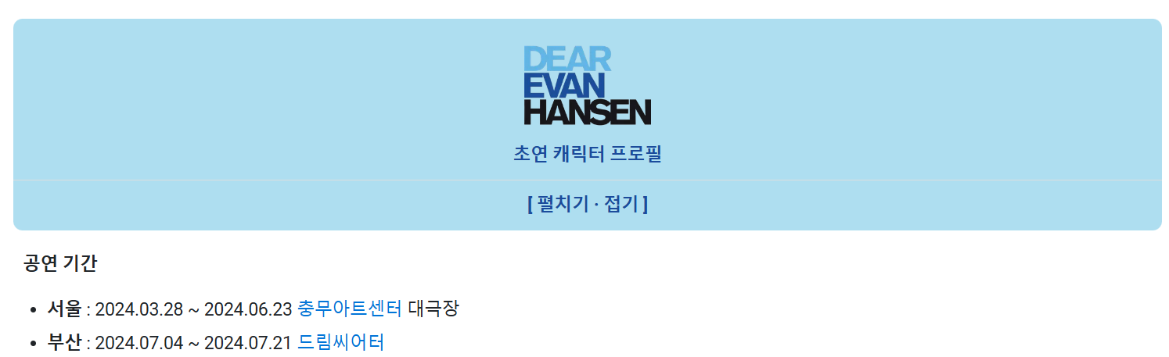

Slide 29
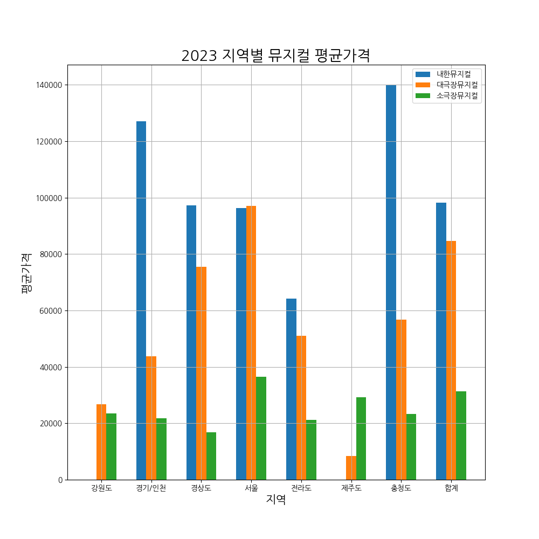
지역별 뮤지컬 평균 가격

Slide 30
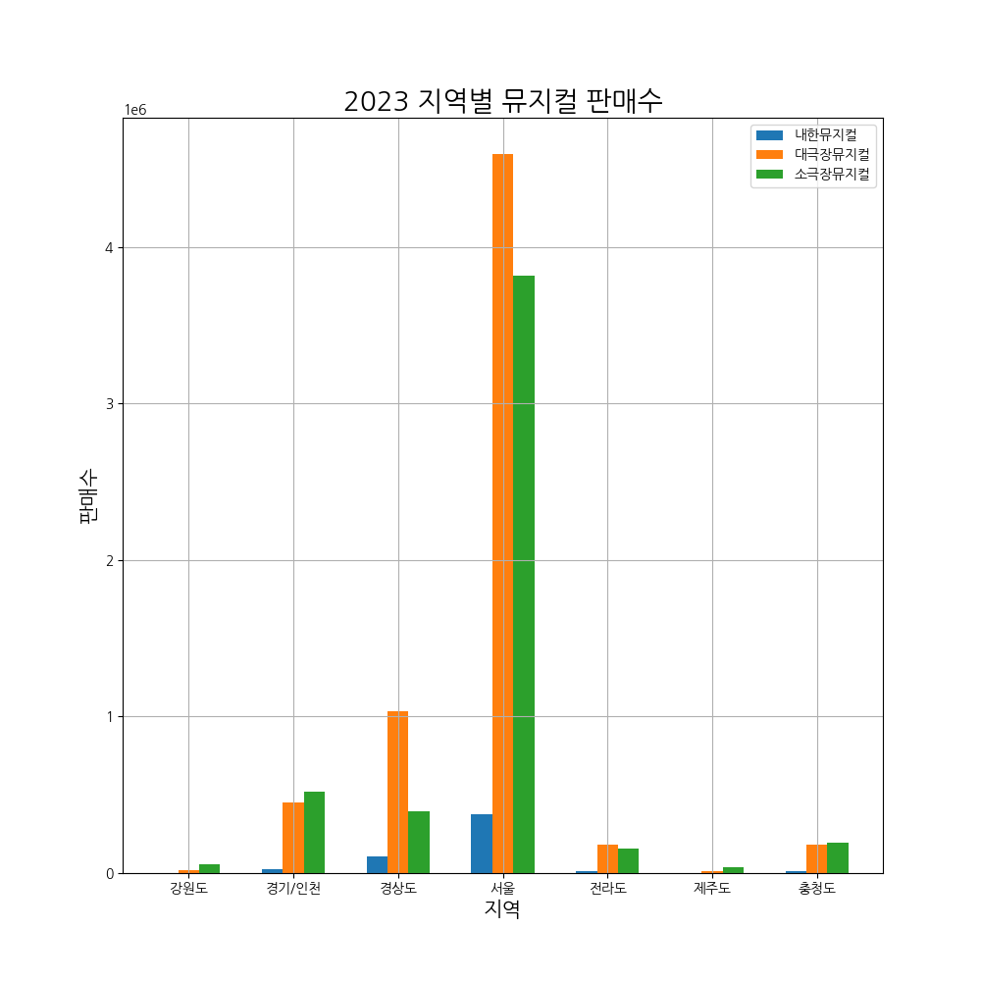
지역별 뮤지컬 티켓 판매량

Slide 31

뮤지컬공연 분석 결과
뮤지컬 개막의 지역별 편차 심함
상연 횟수가 서울에 과하게 밀집
최종 분석을 위해 티켓 판매량 多
→ 대형뮤지컬을 선정

Slide 32
지역별 국악, 연극, 클래식 공연
가격 비교
김경태

Slide 33
데이터 명세서
DB NAME | sql_project | TABLE NAME | theater
테이블 설명 | 2023년 연극 공연 총 매출, 평균 티켓 가격
컬럼 이름 | 컬럼 타입 | KEY | DESCRIPTION
지역 | varchar(50) | PRIMARY | 공연 지역
총티켓판매수 | int |  | 총 티켓 판매 수
총티켓판매액 | int |  | 총 티켓 판매 금액
평균티켓가격 | int |  | 평균 티켓 가격
DB NAME | sql_project | TABLE NAME | gugak
테이블 설명 | 2023년 국악 공연 총 매출, 평균 티켓 가격
컬럼 이름 | 컬럼 타입 | KEY | DESCRIPTION
지역 | varchar(50) | PRIMARY | 공연 지역
총티켓판매수 | int |  | 총 티켓 판매 수
총티켓판매액 | int |  | 총 티켓 판매 금액
평균티켓가격 | int |  | 평균 티켓 가격

Slide 34
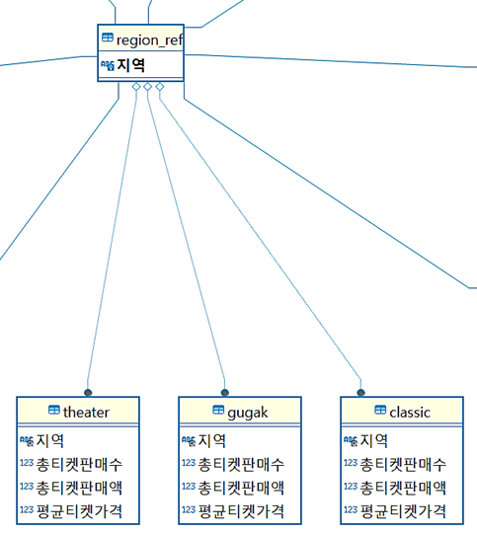
데이터 명세서
DB NAME | sql_project | TABLE NAME | classic
테이블 설명 | 2023년 클래식 음악 공연 총 매출, 평균 티켓 가격
컬럼 이름 | 컬럼 타입 | KEY | DESCRIPTION
지역 | varchar(50) | PRIMARY | 공연 지역
총티켓판매수 | int |  | 총 티켓 판매 수
총티켓판매액 | int |  | 총 티켓 판매 금액
평균티켓가격 | int |  | 평균 티켓 가격

Slide 35
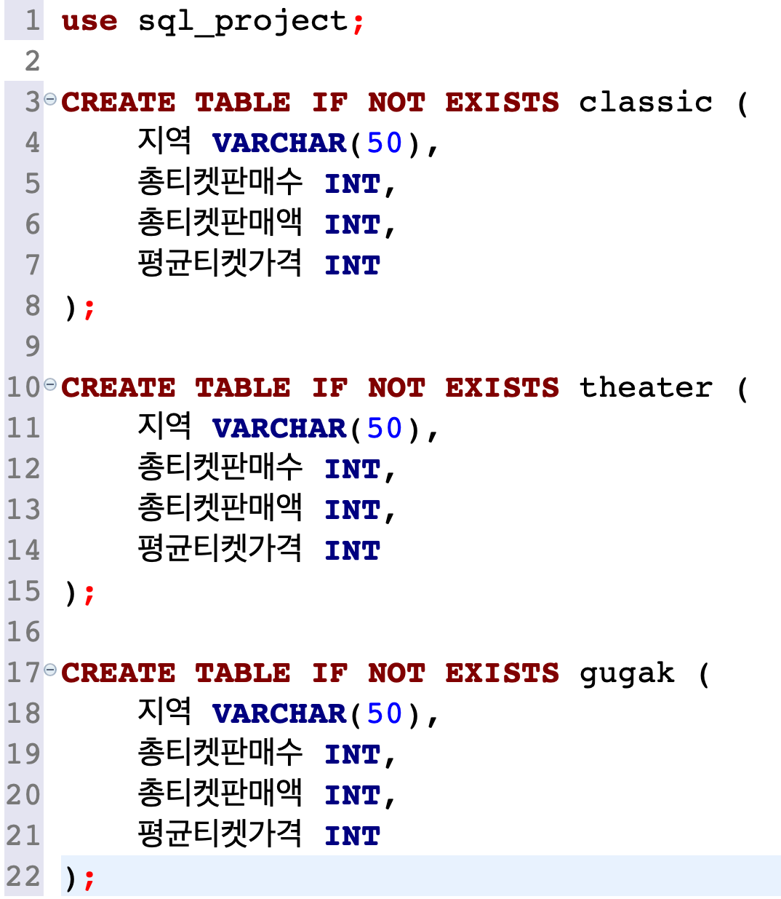
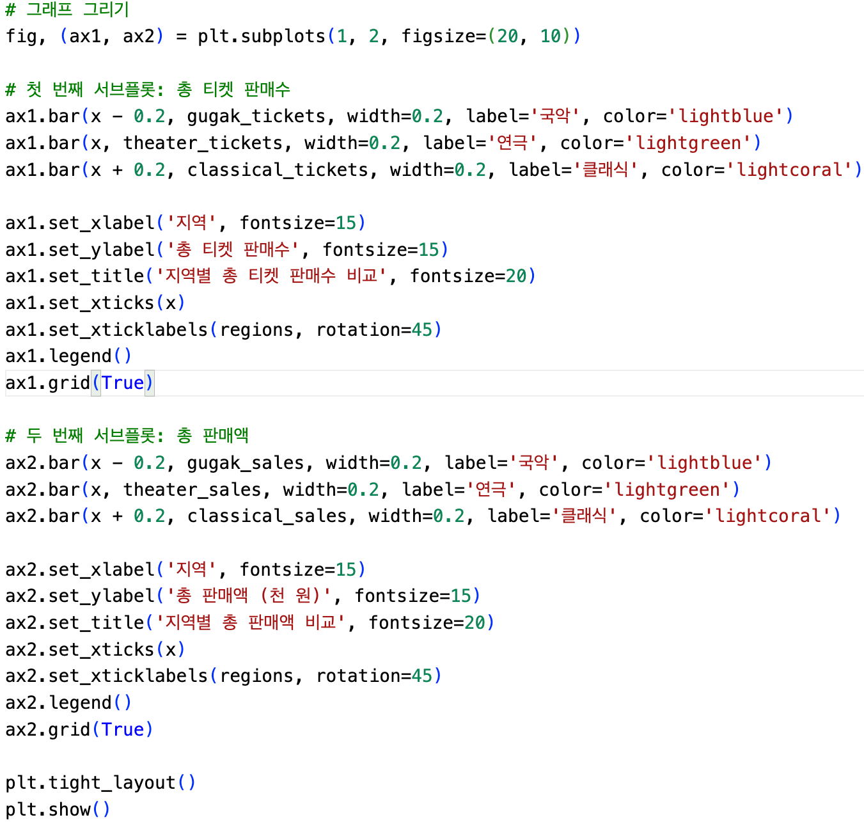
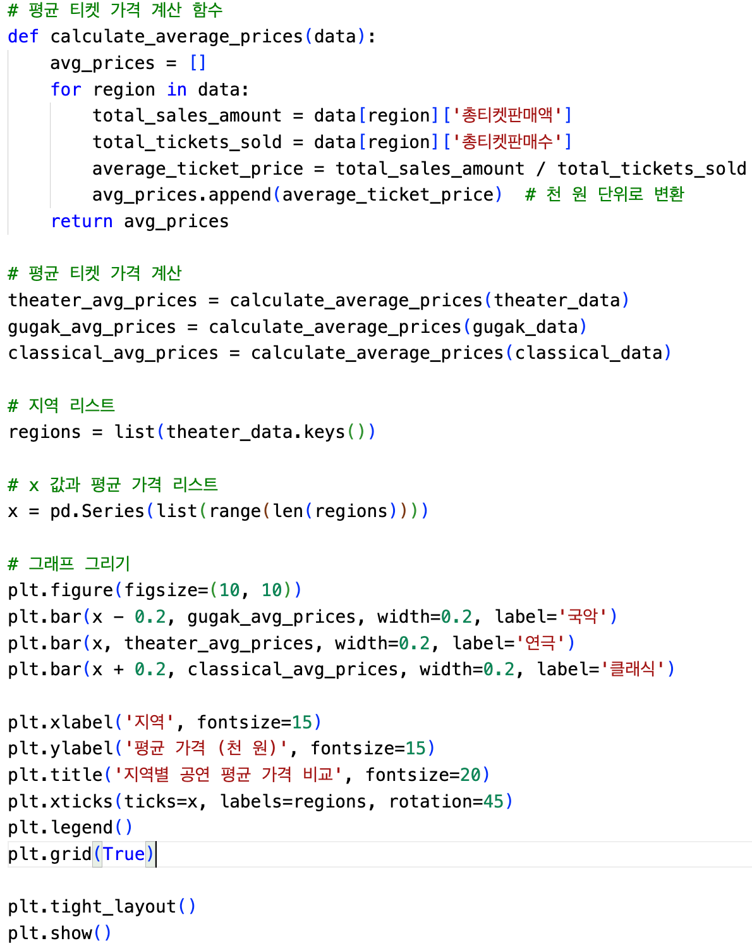
데이터 처리 과정

Slide 36
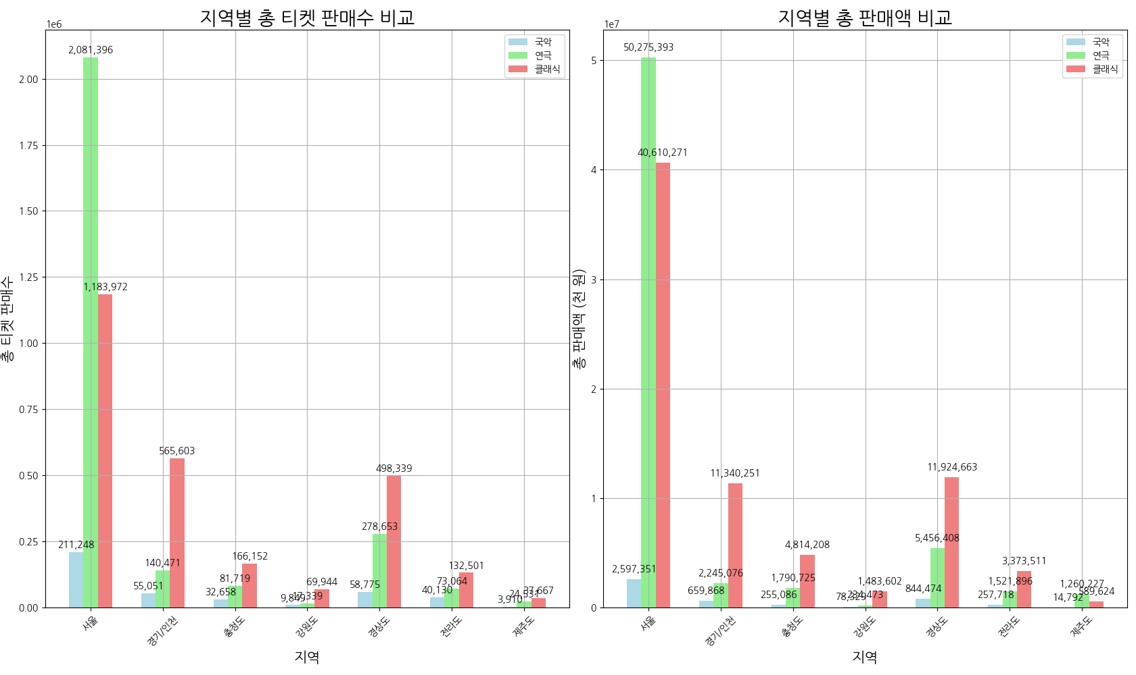

Slide 37
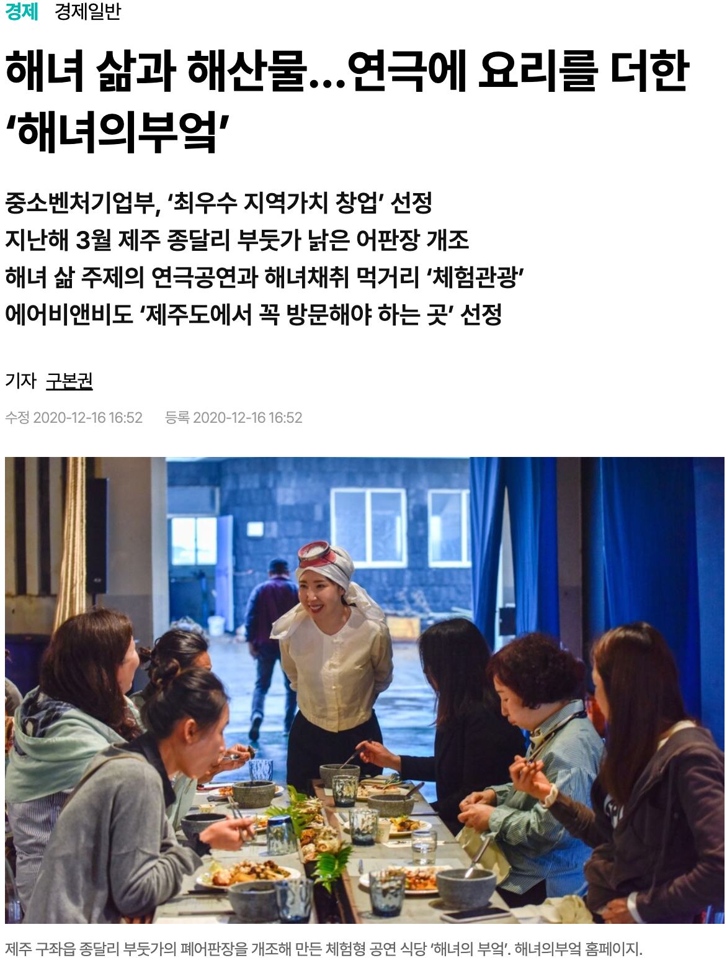
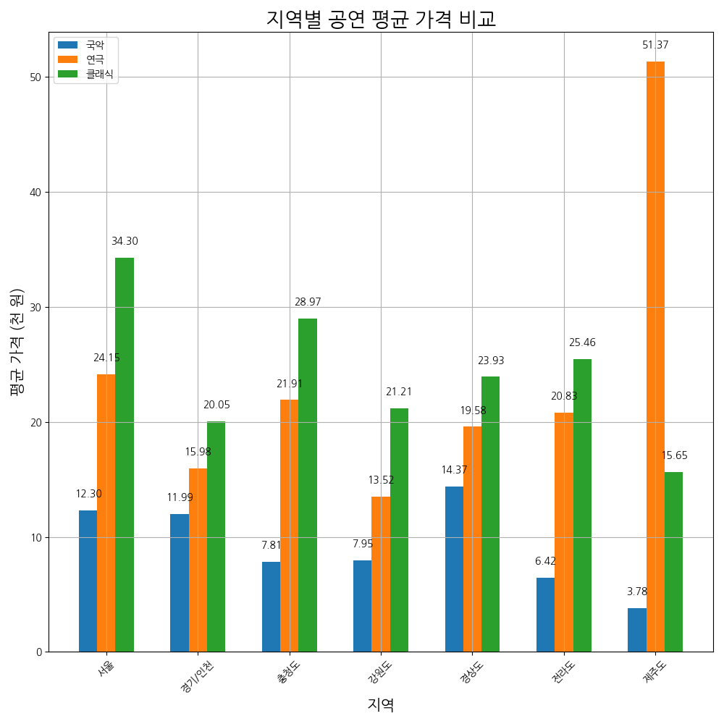

Slide 38
분석 결과
서울은 모든 장르에서 가장 많은 매출을 기록.
경기/인천, 경상도는 세 장르에서 일관되게 높은 매출을 보임.
제주도는 연극에서 매우 높은 평균 티켓 가격을 보임
- 연극과 체험을 결합한 공연 프로그램이 포함된 결과.
강원도와 충청도는 세 장르 모두에서 비교적 낮은 매출을 보임.

Slide 39
지역별 임금과 티켓 가격 비교
김영주

Slide 40
테이블 명세서
DB NAME | sql_project | TABLE NAME | region_wage
테이블 설명 | 2023년 지역별 월 평균 임금
컬럼 이름 | 컬럼 타입 | KEY | DESCRIPTION
region | varchar(20) | PRIMARY | 지역
working_day | int |  | 근로일수
working_time | int |  | 총근로시간
… | … |  | …
over_wage | int |  | 초과 급여
special_wage | int |  | 특별 급여
DB NAME | sql_project | TABLE NAME | total_avg
테이블 설명 | 각 문화산업별 평균 비교
컬럼 이름 | 컬럼 타입 | KEY | DESCRIPTION
region | varchar(20) | PRIMARY
musical_avg | float
pop_music _avg | float
 | float
Notes:
지역별 임금 테이블
앞서 나온 공연들의 평균 티켓 가격을 넣은 테이블

Slide 41
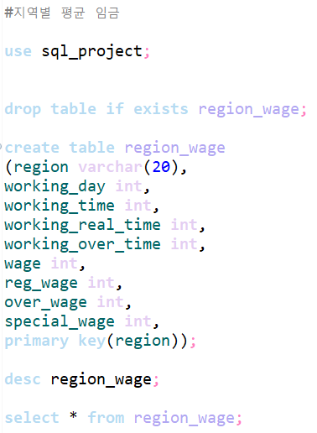
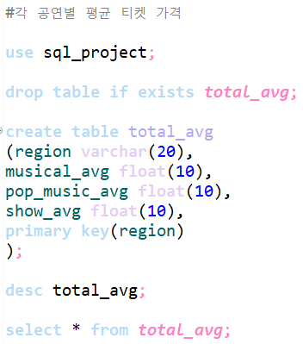
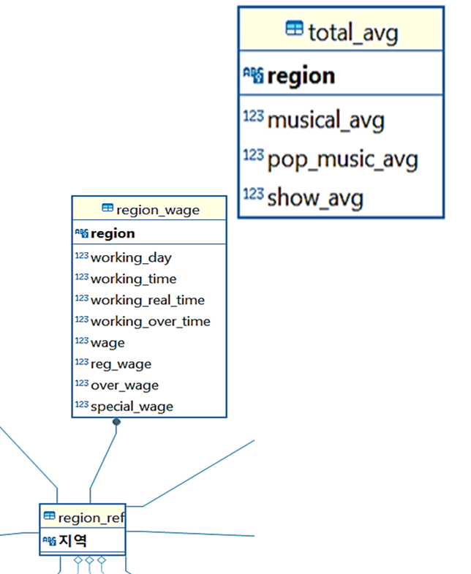
데이터 처리 과정

Slide 42
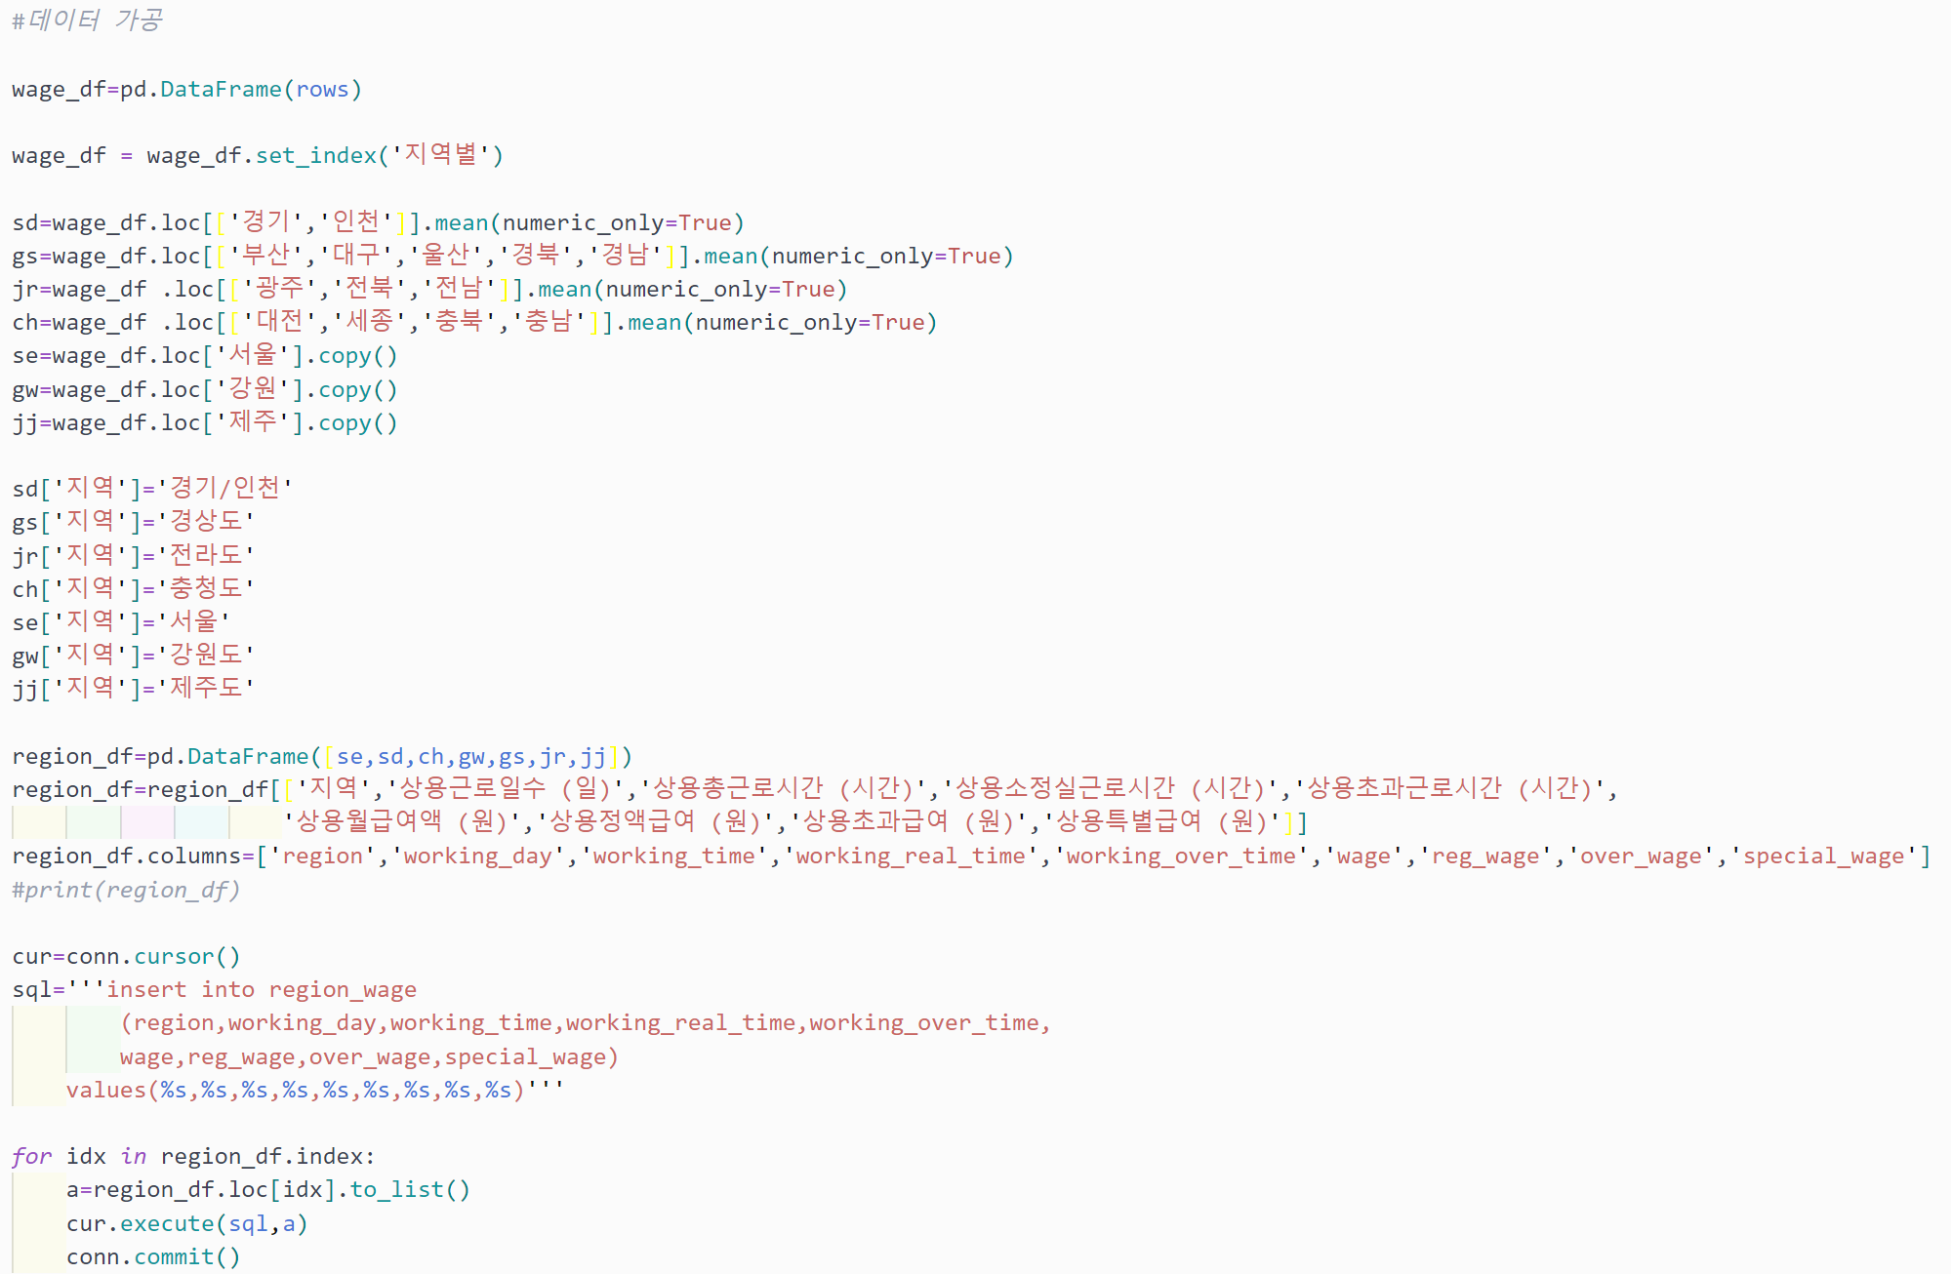
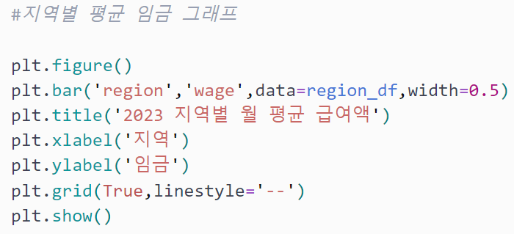
데이터 처리 과정
Notes:
지역별 임금 데이터의 경우, 티켓 가격 데이터에 비해 지역이 세분화 되어 있어 티켓 가격 데이터와 지역을 맞추기 위해 데이터 가공 과정을 거침

Slide 43
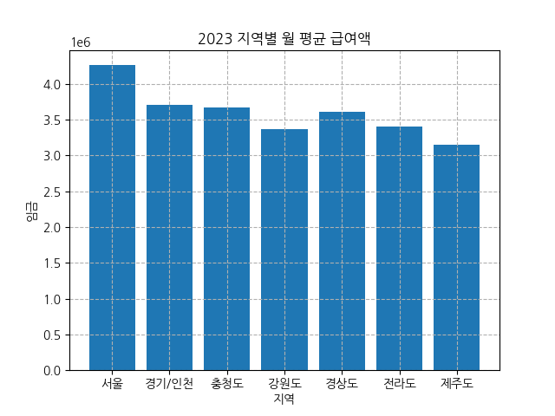
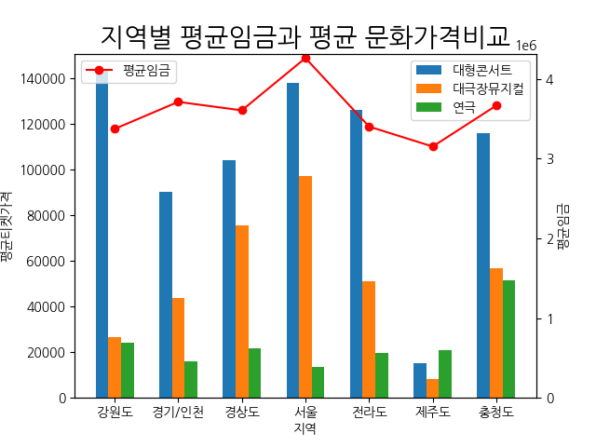
지역별 월 평균 임금과 평균티켓가격 비교
출처: 통계청, KOPIS 공연예술 통합전산망
Notes:
지역별 임금과 각 공연 카테고리 중 가장 대중적인 공연들을 비교했을 때
대체적으로 비슷한 양상을 보임
임금이 높은 지역에서 평균 티켓가격이 비교적 비싼 모습을 볼 수 있음
지역별 공연장 규모의 차이, 각 공연별 수익화 문제 등 다양한 요인이 존재하여
임금과 티켓가격이 비례한다고 볼 순 없지만
대체적으로 비슷한 양상을 보임

Slide 44
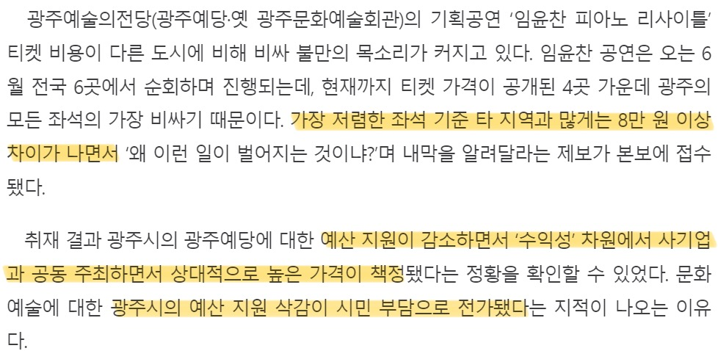

최종 결론
평균 티켓 가격과 평균 임금은 비슷한 양상을 보임
뮤지컬 티켓 가격이 평균 임금과 가장 유사한 형태를 보임
원인: 지역별 지원금(예산) 규모의 차이 및 수익성 문제
출처: https://www.gjdream.com/news/articleView.html?idxno=642480
Notes:
실제로 한 클래식 공연의 티켓 가격이 지역별로 많게는 8만원 이상 차이가 나고
같은 지역 내에서도 공연마다 티켓 가격이 다름
이는 예산 지원금, 공연 주최 형태 등 다양한 요인에 의해 가격이 다르게 책정됨
그러나 대체적으로 지역의 평균 임금과 티켓 가격이 비슷한 양상을 보임

